Slide 1
Neural Machine Translation for Low-Resource Languages
Miloš Jakovljević

Slide 2
Uvod u mašinsko prevođenje
Mašinsko prevođenje (MT – Machine Translation) ima za cilj automatski prevod teksta sa jednog jezika na drugi. Tokom razvoja MT-a, izdvajaju se tri glavna pristupa:
Prevođenje zasnovano na pravilima (RBMT) – lingvistička pravila i rečnici
Statističko mašinsko prevođenje (SMT) – verovatnosni modeli nad paralelnim korpusima
Neuronsko mašinsko prevođenje (NMT) – duboke neuronske mreže koje uče prevod end-to-end
Današnji komercijalni sistemi kao što su Google Translate, DeepL, Microsoft Translator i Amazon Translate uglavnom koriste NMT pristup.

Slide 3
Neuronsko mašinsko prevođenje (NMT)
NMT modeli koriste neuronske mreže (najčešće Transformer arhitekturu) za direktno mapiranje izvornog u ciljni jezik. Njihova glavna prednost je bolja fluentnost i kontekstualno razumevanje prevoda.
Međutim, NMT zahteva velike količine paralelnih podataka kako bi postigao visok kvalitet.

Slide 4
Low-Resource jezici
Većina svetskih jezika spada u kategoriju low-resource jezika
Dostupno je malo paralelnih i često nekvalitetnih podataka
Fokus NMT sistema je uglavnom na jezicima sa bogatim resursima (engleski, kineski, francuski…)
Posledice:
Niži kvalitet prevoda
Lošije korisničko iskustvo
Nejednak pristup informacijama
Digitalna isključenost i greške u kritičnim domenima

Slide 5
Glavni izazovi kod low-resource jezika
Nedostatak paralelnih korpusa
Šum i nekonzistentnost u dostupnim podacima
Složena morfologija i specifična gramatička pravila
Otežana evaluacija zbog malog broja standardnih test skupova

Slide 6
Pristupi za rešavanje low-resource NMT problema
Najčešće se koristi kombinacija sledećih tehnika:
Povećanje podataka (Data Augmentation)
Transfer learning i pretrenirani modeli
Multilingvalni NMT modeli
Adapteri i fine‑tuning
Subword tokenizacija
Cross‑lingual reprezentacije
Zero‑shot, few‑shot i nenadgledano učenje

Slide 7
Data Augmentation i Back-Translation
Back-translation je ključna tehnika za povećanje količine podataka:
Monolingvalni tekst na ciljnom jeziku se prevodi nazad na izvorni jezik
Dobijaju se sintetički paralelni parovi
Kombinovanjem sa postojećim paralelnim korpusom značajno se povećava skup za treniranje
Ova tehnika se pokazala kao jedna od najefikasnijih za low-resource jezike.

Slide 8
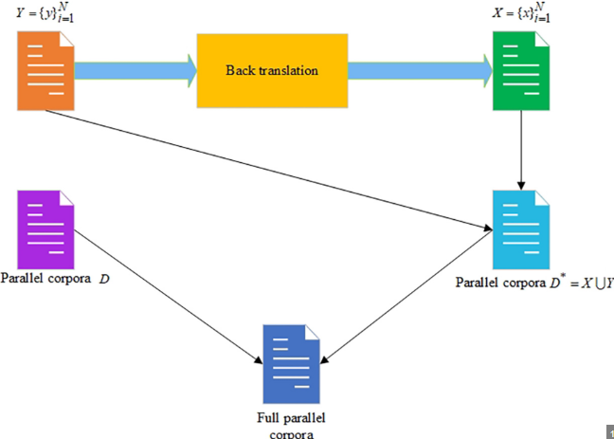

Slide 9
Transfer Learning
Transfer learning omogućava prenos znanja sa jezika bogatih resursima na jezike sa malo podataka:
Model se prvo trenira na velikom paralelnom korpusu
Parametri se zatim koriste kao početna tačka za low-resource jezik
Najbolji rezultati se često postižu kada su jezici srodni

Slide 10
Multilingvalni NMT modeli
Multilingvalni modeli treniraju se istovremeno na više jezika:
Koriste zajednički vektorski prostor za sve jezike
Omogućavaju deljenje parametara između jezika
Smanjuju potrebu za velikim paralelnim korpusima po jeziku
Primeri takvih modela su mBART, mT5 i XLM‑R.

Slide 11
Adapteri i Fine-Tuning
Adapteri dodaju male, specijalizovane slojeve u pretrenirani model
Omogućavaju prilagođavanje novom jeziku bez treniranja celog modela
Fine‑tuning:
Dodatno treniranje pretrenirnog modela na malom skupu specifičnih podataka
Fokus na jezičke ili domenske karakteristike

Slide 12
Subword tokenizacija
Subword tehnike su posebno važne za morfološki bogate jezike:
Reči se dele na manje jedinice (subwords)
Omogućava se obrada retkih i nepoznatih reči
Najčešće metode:
BPE (Byte Pair Encoding) – koristi frekvenciju pojavljivanja
WordPiece – maksimizuje verovatnoću jezika (koristi se u BERT‑u)

Slide 13
Cross-lingual, Zero-shot i Unsupervised NMT
Cross‑lingual learning – učenje zajedničkih reprezentacija za više jezika
Zero‑shot prevođenje – bez direktnog treniranja na datom jezičkom paru
Few‑shot učenje – mali broj paralelnih primera
Unsupervised NMT – koristi samo monolingvalne korpuse i tehnike poput denoising‑a i back‑translation‑a

Slide 14
Evaluacija i zaključak
Evaluacija:
Automatske metrike: BLEU, chrF, COMET, BLEURT
Ljudska evaluacija: adekvatnost i tečnost
Zaključak:
Većina jezika u svetu je low-resource
Najbolji rezultati se postižu kombinovanjem više pristupa
Evaluacija ostaje jedan od najvećih izazova
Hvala na pažnji!

Slide 15
HVALA NA PAŽNJI!

